Slide 1

University Physics
Xi’an Jiaotong University
Sep. 25, 2025
Yosemite National Park

Slide 2
回顾：波的能量，介质中任意一个质元的动能和势能同步变化
机械能:
平衡位置：质元速度最大→ W_{k}最大；形变最大→ W_{p}最大
位移最大：质元速度为 0 → W_{k}=0；形变为 0 → W_{p}=0
其他位置：质元有动能和势能；距平衡位置越近能量越大
波动过程是能量的传播过程（介质质元不断吸收和放出能量）
具有振动状态传递和能量传播的的波称作为行波
2/24

Slide 3

二. 能流密度（波的能量传播）
1. 能量密度
线元能量：
设绳子的横截面为 S，体密度为
，则线元单位体积中的
机械能（能量密度）：
平均能量密度
3/26

Slide 4

2. 能流密度（波强）
在单位时间内，沿着波线方向垂直通过单位面积上的平均能量。
长方体中波的能量：
s
波强：
u△t
大小：
方向：波的传播方向
矢量表示式：
4/26
Notes:
4

Slide 5
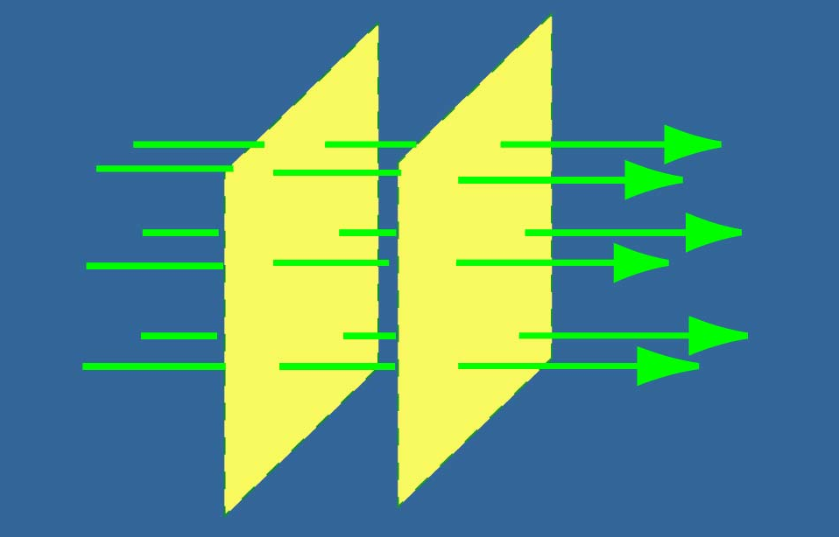
三. 平面波和球面波的振幅
(介质不吸收能量)
1. 平面波
单位时间通过平面的能量：
介质不吸收波的能量
得
平面波在介质不吸收能量的情况下, 振幅不变（波强不变）
5/26
Notes:
5

Slide 6
2. 球面波
由
得
令
A₀为距波源单位距离处波的振幅
球面简谐波的波函数为
球面波在介质不吸收能量的情况下, 其振幅随 r 增大而减小
6/26

Slide 7


四. 波的吸收
实验：波在吸收介质中传播时
为介质吸收系数，与介质的性质、温度、及波的频率有关
O
I
O
x
I₀
I₀
I
x
♦ α_{固} < α_{液} < α_{气}（通过铁轨来判断远处行驶来的火车）
♦ ω↑ 则 α↑
（广场上乐队演奏，在远处只听到大鼓声）
7/26
Notes:
7

Slide 8
例
一平面简谐波在弹性介质中传播，在某一瞬时，介质中某质元正处于平衡位置，此时它的能量是
(1) 动能为零，势能最大。
(2) 动能为零，势能为零。
(3) 动能最大，势能最大。
(4) 动能最大，势能为零。
8/26

Slide 9
§13.4 惠更斯原理
1690年，荷兰物理学家惠更斯提出：
(1) 行进中的波面上任意一点都可看作是新的子波源；
(2) 所有子波源各自向外发出许多子波；
(3) 各个子波所形成的包络面，就是原波面在一定时间内所传播到的新波面。
衍射现象
S₂
说明
S₁
(1) 知某一时刻波前，可用几何方法决定下一时刻波前；
O
9/26
Notes:
9

Slide 10
(2) 解释波的衍射、折射、反射现象
由几何关系知：
④
③
B
②
①
d = u₁△t
u₁
A
C
反射:
u₂
F
E
D
u₂△t
(3) 不足之处：未涉及振幅，相位等的分布规律
10/26
Notes:
10

Slide 11
§13.5 波的干涉
一. 波的传播规律
1. 波传播的独立性
当几列波在传播过程中在某一区域相遇后再行分开，各波的传播情况与未相遇一样，仍保持它们各自的频率、波长、振动方向等特性继续沿原来的传播方向前进。
2. 叠加原理
在波相遇区域内，任一质点的振动，为各波单独存在时所引起的振动的合振动。
注意：
波的叠加原理仅适用于线性波的问题
11/24
Notes:
11

Slide 12
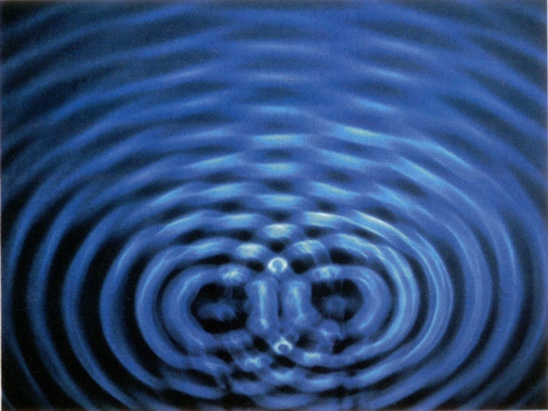
二. 相干波与相干条件
干涉现象
一般情况下，各个波的振动方向和频率均不同，相位关系不确定，叠加的合成波较为复杂。
当两列 (或多列) 相干波叠加的结果，其合振幅 A 和合强度 I 将在空间形成一种稳定的分布，即某些点上的振动始终加强，某些点上的振动始终减弱
—— 波的干涉
相干条件：
1, 频率相同 2, 振动方向相同 3, 相位差恒定
相干波：
满足相干条件的波
相干波源：
产生相干波的波源
12/24

Slide 13
三. 干涉规律
满足相干条件（频率相同、振动方向相同、相位差恒定）
S₁：
S₂：
P
P ：
根据叠加原理，P 点的合振动方程
• 合振动的振幅
• P 点处波的强度
干涉项
13/24

Slide 14
相位差
• 空间点振动的情况分析
当
干涉相长（加强）
当
干涉相消（减弱）
14/24

Slide 15
讨论
(1) 若
干涉相长
干涉相消
(2) 若
干涉相长
干涉相消
能量：当两相干波发生干涉时，在两波交叠的区域，合成波在空间各处的强度并不等于两个分波强度之和，而是发生重新分布。这种新的强度分布是时间上稳定的、空间上强弱相间具有周期性的一种分布。
15/24

Slide 16
例
A、B 为两相干波源，距离为 30 m ，振幅相同，ω 相同，初相差为π ,u = 400 m/s, f =100 Hz 。
求
A、B 连线上因干涉而静止的各点位置？
解
r₂
r₁
30m
•
P 在A、B 两侧
两波到P点的波程差
P
A
B
对应的相位差
(P 在B 右侧)
(P 在A 左侧)
即在两侧干涉相长，不会出现静止点
16/24

Slide 17
•
P 在A、B 中间
干涉相消
在A, B 之间距离A 点为 r₁ =1,3,5,…,29 m 处出现静止点
例：两个相干平面波
干
涉
条
纹
峰与峰，谷与谷相交点是相长点，峰与谷相交点是相消点。这些相长点和相消点在空间形成各自的曲面簇，彼此相间排列。
峰
谷
峰
谷
谷
峰
非相干波的叠加：
谷
17/24
峰

Slide 18
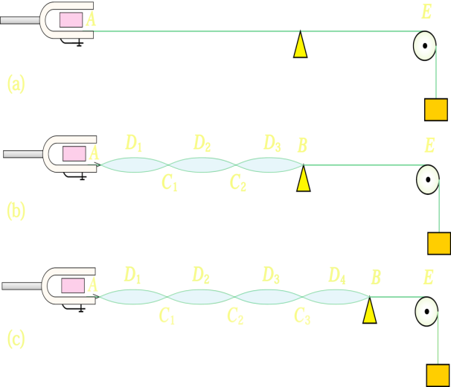
§13.6 驻 波
满足相干条件
形成波的干涉
特殊振动状态
两列等振幅相干波沿相反方向传播时叠加而形成 —— 驻波
一. 驻波的产生
实验现象：驻波中，一些介质质点始终保持静止，一些介质质点却始终保持振动最大
18/24

Slide 19
二. 驻波的定量分析
设两频率相同，振幅相同，初相相同的右行波和左行波：
按叠加原理，合成波的波函数
驻波方程
＝
振动方程
结论：驻波实质上是一种特殊的振动，不是行波
19/24

